Slide 1

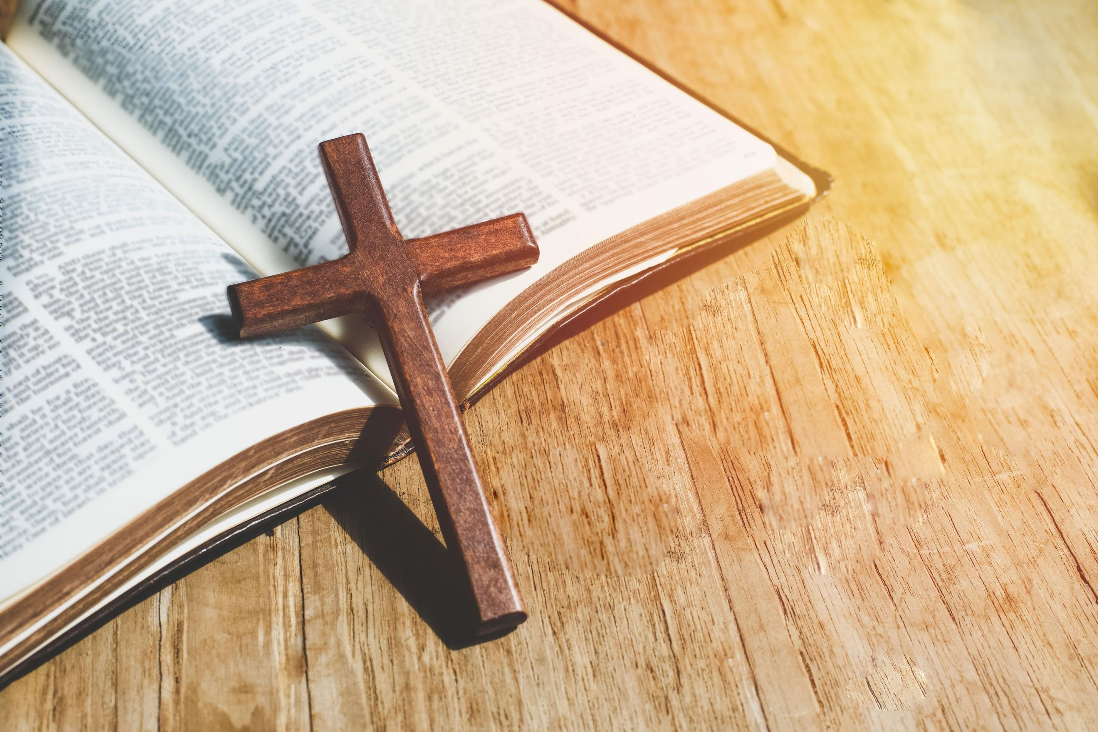
ACADEMIA
CRISTO

Slide 2

Notes:
1. Bienvenida y saludos
¡Saludos a todos! Qué alegría poder reunirnos nuevamente para estudiar juntos la Palabra de Dios. Recuerden que en Academia Cristo estamos aquí para acompañarlos y apoyarlos en su camino espiritual.

Slide 3


Lección 8
El perdón, la resurrección y
la vida eterna
Notes:
2. Introducción breve a la lección
Hoy tenemos una lección muy especial. Vamos a recordar las promesas que Dios da: la certeza del perdón de nuestros pecados, la esperanza en la resurrección del cuerpo, y la vida eterna con nuestro Señor.

Slide 4

Oración
Notes:
3. Oración
Comienza con la siguiente oración (o usa una propia):
Señor Dios, te damos gracias porque, por medio de tu Palabra, nos enseñas la verdad sobre nuestro perdón, nuestra resurrección y la vida eterna. Gracias por enviar a tu Hijo Jesucristo para salvarnos, y por darnos al Espíritu Santo para fortalecernos en la fe. Te pedimos que bendigas nuestro estudio hoy. Abre nuestro entendimiento, fortalece nuestra fe y ayúdanos a confiar firmemente en tus promesas. Llena nuestros corazones de gozo y esperanza en todo lo que tú nos has hecho y harás por nosotros.

Slide 5

Objetivos de la Lección
Explicar por qué podemos tener certeza del perdón de los pecados.
Describir nuestra esperanza en la resurrección de la carne.
Describir la promesa de la vida eterna con Dios.
Notes:
OBJETIVO 1: Explicar por qué podemos tener certeza del perdón de los pecados.

Slide 6
Creo en Dios Padre Todopoderoso, creador del cielo y de la tierra.
Y en Jesucristo, su único Hijo, nuestro Señor; que fue concebido por obra del Espíritu Santo, nació de la virgen María; padeció bajo el poder de Poncio Pilato, fue crucificado, muerto y sepultado; descendió a los infiernos; al tercer día resucitó de entre los muertos; subió a los cielos, y está sentado a la diestra de Dios Padre Todopoderoso; y desde allí ha de venir a juzgar a los vivos y a los muertos.
Creo en el Espíritu Santo; la santa iglesia cristiana, la comunión de los santos; el perdón de los pecados; la resurrección de la carne y la vida perdurable. Amén.
Notes:
1. Cristo ha perdonado nuestros pecados
Al final del Credo Apostólico confesamos: Creo en el Espíritu Santo; la santa iglesia cristiana, la comunión de los santos; el perdón de los pecados; la resurrección de la carne y la vida perdurable. Amén.

Slide 7
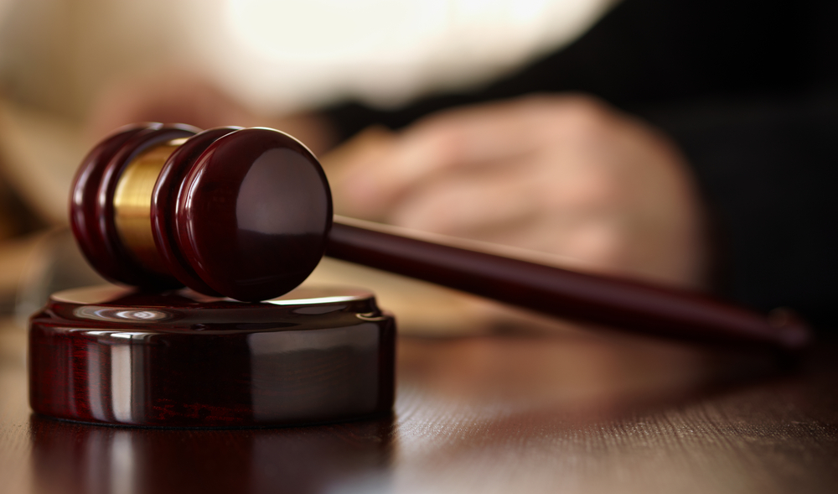
2 Corintios 5:19
En Cristo, Dios estaba reconciliando al mundo consigo mismo, sin tomarles en cuenta sus pecados
Notes:
Confesamos nuestra fe en el perdón de los pecados porque creemos que somos justificados por medio de la fe en Jesucristo.
La Biblia describe el perdón de Dios con un lenguaje judicial: Dios declara justos a los pecadores culpables.
2 Corintios 5:19 – En Cristo, Dios no toma en cuenta nuestros pecados.
Romanos 8:33 – Dios es el que justifica; nadie puede acusar a sus escogidos.

Slide 8

¿Sobre qué base Dios perdona a los pecadores?
Notes:
2. ¿Sobre qué base Dios perdona a los pecadores?
Permita que los estudiantes contesten.
Por naturaleza, estábamos muertos en nuestros pecados, incapaces de salvarnos, y merecedores de la muerte.

Slide 9
Romanos 3:23-26
por cuanto todos pecaron y están destituidos de la gloria de Dios; pero son justificados gratuitamente por su gracia, mediante la redención que proveyó Cristo Jesús, a quien Dios puso como sacrificio de expiación por medio de la fe en su sangre. Esto lo hizo Dios para manifestar su justicia, pues en su paciencia ha pasado por alto los pecados pasados, para manifestar su justicia en este tiempo, a fin de que él sea el justo y, al mismo tiempo, el que justifica al que tiene fe en Jesús.
Notes:
Romanos 3:23–26 enseña que Dios nos justifica gratuitamente por su gracia, mediante la redención que proveyó Cristo Jesús.
Dios no ignoró el pecado. Siendo justo, hizo que Cristo pagara completamente nuestra deuda.
Romanos 3:23-26 por cuanto todos pecaron y están destituidos de la gloria de Dios; pero son justificados gratuitamente por su gracia, mediante la redención que proveyó Cristo Jesús, a quien Dios puso como sacrificio de expiación por medio de la fe en su sangre. Esto lo hizo Dios para manifestar su justicia, pues en su paciencia ha pasado por alto los pecados pasados, para manifestar su justicia en este tiempo, a fin de que él sea el justo y, al mismo tiempo, el que justifica al que tiene fe en Jesús.

Slide 10
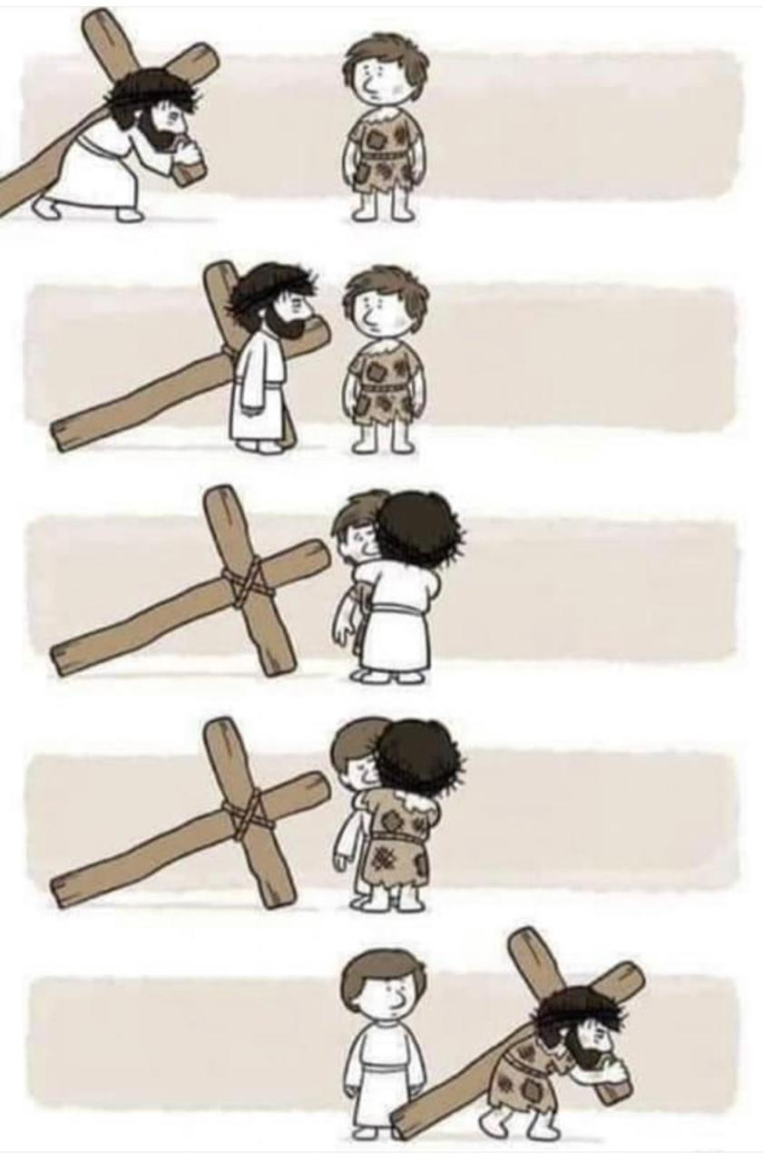
Jesús es nuestro sustituto
Su perfección en su obediencia y buenas obras
Su muerte, el precio de nuestros pecados.
Notes:
Jesús es nuestro sustituto:
Vivió la vida perfecta que nosotros no pudimos vivir y nos atribuyó su obediencia.
Murió en la cruz por todos los pecados del mundo, pagando el precio total.
La fe, que es un don de Dios, nos conecta con esta salvación que Cristo ya ganó para nosotros.

Slide 11
¿Por qué podemos estar absolutamente seguros del perdón de Dios?
Notes:
3. Como creyentes, ahora reflexionamos: ¿Por qué podemos estar absolutamente seguros del perdón de Dios?
Permite que los estudiantes contesten.

Slide 12
Gálatas 2:16
Sabemos que el hombre no es justificado por las obras de la ley sino por la fe de Jesucristo, y también hemos creído en Jesucristo, para ser justificados por la fe de Cristo y no por las obras de la ley, ya que por las obras de la ley nadie será justificado.
Notes:
Gálatas 2:16 Sabemos que el hombre no es justificado por las obras de la ley sino por la fe de Jesucristo, y también hemos creído en Jesucristo, para ser justificados por la fe de Cristo y no por las obras de la ley, ya que por las obras de la ley nadie será justificado.
Podemos tener la certeza del perdón de Dios porque no depende de lo que nosotros hagamos, sino exclusivamente de lo que Cristo ya hizo por nosotros.
El perdón que recibimos en Cristo es total, completo y eterno.

Slide 13
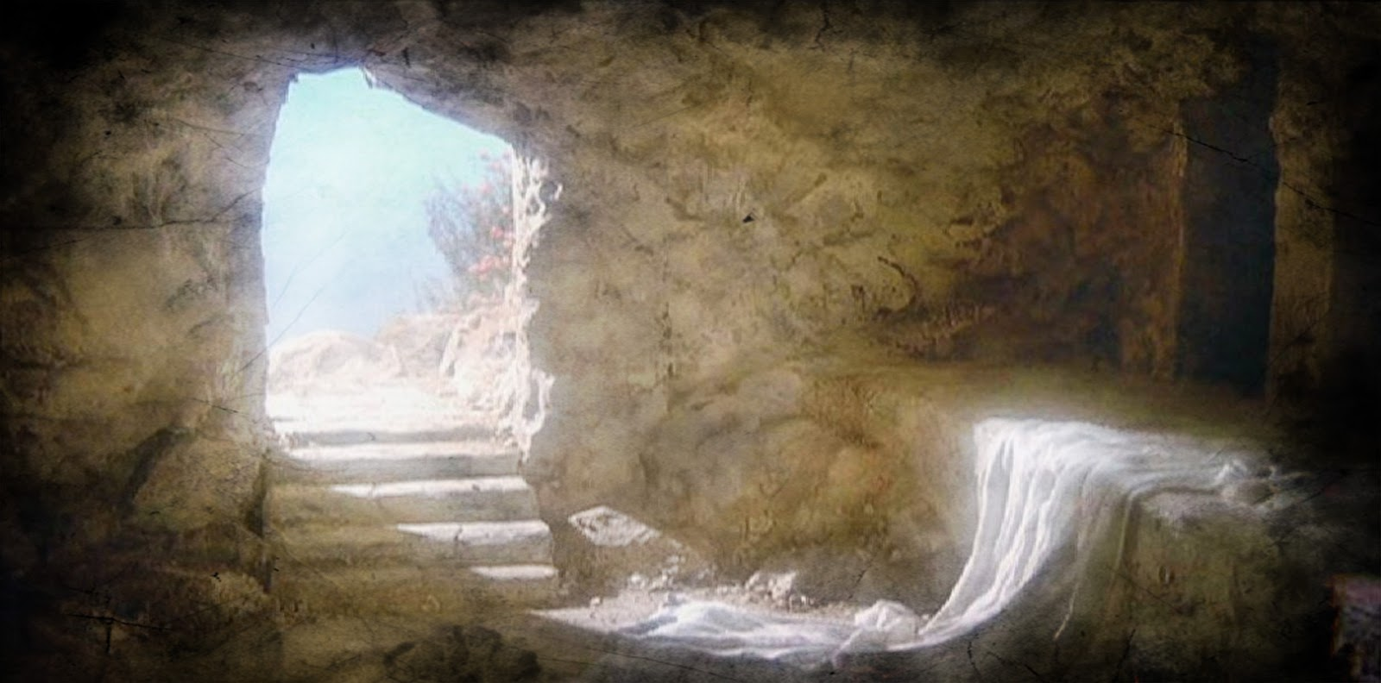
Notes:
Además, nuestra seguridad se fortalece al recordar la exaltación de Cristo, especialmente su resurrección. La tumba vacía nos asegura que el sacrificio de Jesús fue aceptado por el Padre y que sus palabras en la cruz —“Consumado es”— son absolutamente verdaderas.
Porque Cristo vive y reina, sabemos con certeza que somos perdonados y que nada puede separarnos del amor de Dios.

Slide 14
Objetivos de la Lección
Explicar por qué podemos tener certeza del perdón de los pecados.
Describir nuestra esperanza en la resurrección de la carne.
Describir la promesa de la vida eterna con Dios.
Notes:
OBJETIVO 2: Describir nuestra esperanza en la resurrección de la carne.

Slide 15
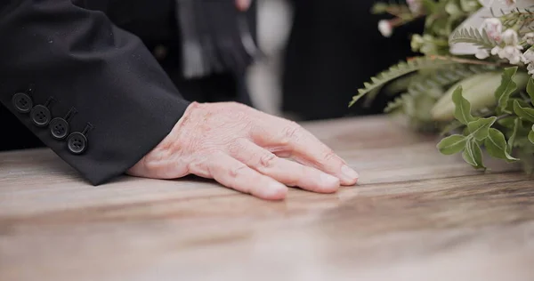
¿Qué pasa cuando una persona muere?
Notes:
¿Qué pasa cuando una persona muere? Vemos que dice la Palabra:

Slide 16
Eclesiastés 12:7
Entonces el polvo volverá a la tierra, de donde fue tomado, y el espíritu volverá a Dios, que lo dio.
Lucas 12:20
Pero Dios le dijo: Necio, esta noche vienen a pedirte tu alma; y lo que has provisto, ¿de quién será?
Notes:
Según las Escrituras, ¿Qué pasa cuando una persona muere?
Eclesiastés 12:7 Entonces el polvo volverá a la tierra, de donde fue tomado, y el espíritu volverá a Dios, que lo dio.
El cuerpo regresa al polvo
el espíritu vuelve a Dios
Lucas 12:20 Pero Dios le dijo: Necio, esta noche vienen a pedirte tu alma; y lo que has provisto, ¿de quién será?
- Jesús cuenta la parabola del rico insensate, que confía en sus Bienes y cree que tiene muchos años; pero Dios le dice que esa misma noche le pedirán su alma.
Nota para el maestro: “cuerpo, alma y espíritu”
Algunos estudiantes pueden mencionar una enseñanza común (pero incorrecta) que afirma que el ser humano está compuesto de tres partes separadas: cuerpo, alma y espíritu. A menudo citarán 1 Tesalonicenses 5:23: “Y el mismo Dios de paz los santifique por completo; y que guarde irreprensible todo su ser, espíritu, alma y cuerpo, para la venida de nuestro Señor Jesucristo.”
Sin embargo, Pablo no está enseñando una anatomía humana de tres partes. Más bien, está acumulando palabras para enfatizar que Dios quiere santificar y guardar al creyente por completo.
Sabemos esto porque las Escrituras no tratan consistentemente el alma y el espíritu como dos “cosas” separadas. Con frecuencia, “alma” y “espíritu” se usan de manera intercambiable para describir el ser interior de la persona. (Eclesiastés 12:7 y Lucas 12:20; Lucas 1:46–47; Mateo 26:38–41)
La Biblia usa “alma” y “espíritu” para hablar del ser interior: a veces enfatiza la vida, a veces las emociones, a veces la fe o la disposición interior.
Sueño del alma
Algunos también enseñan el error llamado “sueño del alma”, que dice que cuando un creyente muere, su alma queda inconsciente hasta la resurrección. Pero la Escritura muestra lo contrario:
Lucas 23:43: Jesús promete al ladrón: “Hoy estarás conmigo en el paraíso.”
Filipenses 1:23: Pablo dice que morir es “partir y estar con Cristo.”
En Lucas 16 (Lázaro y el rico), ambos están conscientes después de la muerte.
Por lo tanto, enseñamos que en la muerte el cuerpo “duerme” en la tumba, pero el alma/espíritu del creyente está consciente y está con Cristo.

Slide 17
Juan 11:39
Jesús dijo: “Quiten la piedra.”
Marta, la hermana del que había muerto, le dijo: “Señor, ya huele mal, pues he estado allí cuatro días.”
Notes:
Según las Escrituras, ¿Qué pasa cuando una persona muere?
Juan 11:39 Jesús dijo: Quiten la piedra. Marta, la hermana del que había muerto, le dijo: Señor, ya huele mal, pues he estado allí cuatro días. (
el cuerpo se descompone

Slide 18
Lucas 16:22-23
Llegó el día en que el mendigo murió, y los ángeles se lo llevaron al lado de Abraham. Después murió también el rico, y fue sepultado. Cuando el rico estaba en el Hades, en medio de tormentos, alzó sus ojos y, a lo lejos, vio a Abraham, y a Lázaro junto a él.
Lucas 23:43
Jesús le dijo: “De cierto te digo que hoy estarás conmigo en el paraíso.”
Notes:
Según las Escrituras, ¿Qué pasa cuando una persona muere?
Lucas 16:22-23 Llegó el día en que el mendigo murió, y los ángeles se lo llevaron al lado de Abraham. Después murió también el rico, y fue sepultado. Cuando el rico estaba en el Hades, en medio de tormentos, alzó sus ojos y, a lo lejos, vio a Abraham, y a Lázaro junto a él.
Lázaro y el rico están conscientes después de morir
Lázaro está consolado
El rico está en tormento. Después de morir, ya no hay oportunidad de cambiar el destino eterno
Lucas 23:43 Jesús le dijo: “De cierto te digo que hoy estarás conmigo en el paraíso.
No hay un tiempo de espera para el creyente – muere y ese mismo momento su alma/espíritu está con Jesús

Slide 19
2 Corintios 5:6-8
Por eso vivimos siempre confiados, pues sabemos que mientras estemos en el cuerpo, estamos ausentes del Señor (porque vivimos por la fe, no por la vista). Pero confiamos, y quisiéramos más bien ausentarnos del cuerpo y presentarnos ante el Señor.
Notes:
Según las Escrituras, ¿Qué pasa cuando una persona muere?
2 Corintios 5:6-8 Por eso vivimos siempre confiados, pues sabemos que mientras estemos en el cuerpo, estamos ausentes del Señor (porque vivimos por la fe, no por la vista). Pero confiamos, y quisiéramos más bien ausentarnos del cuerpo y presentarnos ante el Señor.

Slide 20
Cuando una persona muere,
su cuerpo se descompone, pero su alma/espíritu va inmediatamente al infierno o al cielo para estar con Dios por la fe.
Notes:
Cuando una persona muere, su cuerpo se descompone, pero su alma/espíritu no deja de existir. Va inmediatamente al infierno o al cielo para estar con Dios, dependiendo de la fe en Cristo.
Entonces, entendemos que el juicio que determina el destino eterno de una persona ocurre en el momento de su muerte. Este juicio sería público en el Día de Juicio durante la segunda venida de Jesús.
Nota para el maestro: ¿Hay una segunda oportunidad después de la muerte?
Algunos estudiantes pueden compartir la falsa enseñanza de que existe una segunda oportunidad o un tiempo de gracia después de la muerte. Sin embargo, la Escritura enseña claramente que la oportunidad para arrepentirse y creer es en esta vida.
Hebreos 9:27 “Y así como está establecido que los hombres mueran una sola vez, y después venga el juicio.”
2 Corintios 6:2 “Porque él dice: En el momento oportuno te escuché; en el día de salvación te ayudé. Y este es el momento oportuno; éste es el día de salvación.”
Juan 8:24 “Por eso les dije que morirán en sus pecados; porque si ustedes no creen que yo soy, en sus pecados morirán.”
Algunos pueden citar 1 Pedro 4:5–6 para apoyar la idea de una oportunidad después de la muerte: “Pero tendrán que dar cuenta de ello al que está preparado para juzgar a los vivos y a los muertos. Por esto también a los muertos se les predicó el evangelio…”
Sin embargo, Pedro no está diciendo que el evangelio se predica después de morir. En el contexto, “los muertos” son personas a quienes se les predicó el evangelio cuando estaban vivos, pero que ahora han muerto. Esto encaja con el propósito del capítulo: Pedro está consolando a cristianos perseguidos. Su punto es que, aunque los creyentes parezcan perder (incluso muriendo), no han perdido, porque viven para Dios.
El énfasis del pasaje no es una segunda oportunidad, sino consuelo para creyentes que murieron en la fe.
Si 1 Pedro 4:6 enseñara una oportunidad después de la muerte, entonces contradice Hebreos 9:27. Pero la Biblia no se contradice.

Slide 21
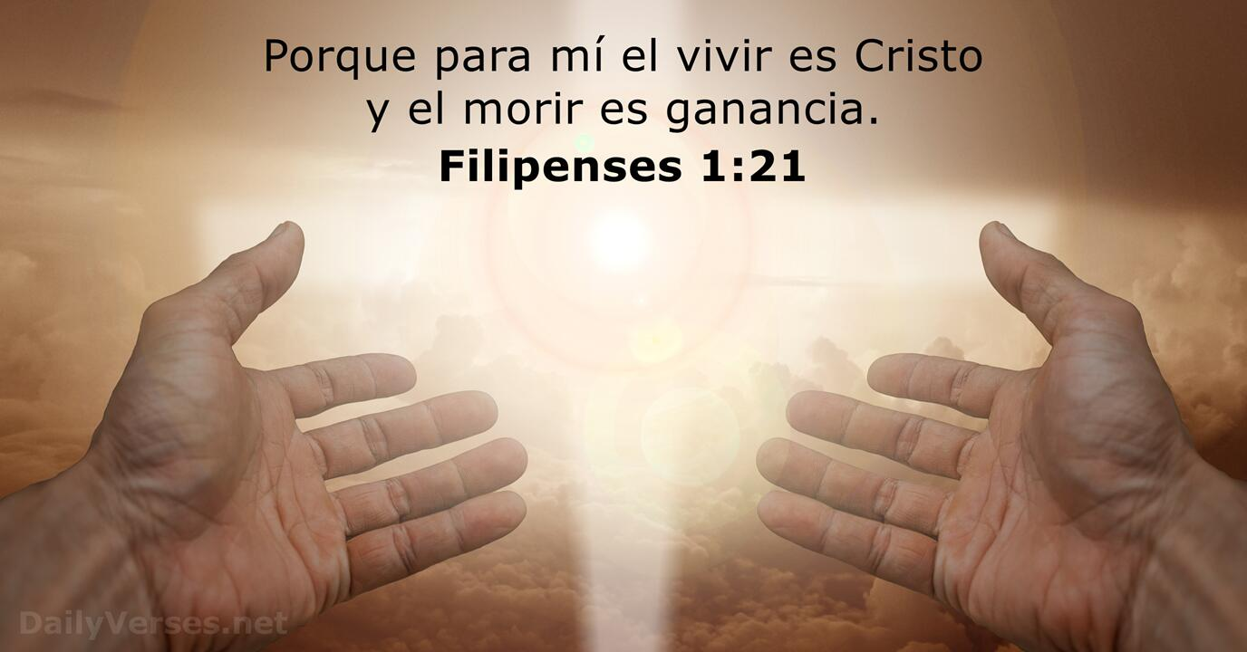
Cuando un cristiano muere
Notes:
Cuando un cristiano muere, aunque sentimos tristeza por su partida, no nos entristecemos como aquellos que no tienen esperanza. Pablo nos recuerda en 1 Tesalonicenses 4:13 que nuestro dolor se alivia con la certeza de que el creyente ya está con el Señor.
¿Preguntas?

Slide 22
¿Qué ocurrirá en la resurrección en el último día?
Notes:
Sin embargo, la muerte del cuerpo no es el final. La Biblia nos da una maravillosa promesa: la resurrección de los muertos en el último día
2. ¿Qué ocurrirá en la resurrección en el último día?

Slide 23
Juan 6:40
Y ésta es la voluntad de mi Padre: Que todo aquel que ve al Hijo, y cree en él, tenga vida eterna; y yo lo resucitaré en el día final.
1 Corintios 6:14
Y así como Dios levantó al Señor, también nos levantará a nosotros con su poder.
Notes:
2. ¿Qué ocurrirá en la resurrección en el último día?
Juan 6:40 Y ésta es la voluntad de mi Padre: Que todo aquel que ve al Hijo, y cree en él, tenga vida eterna; y yo lo resucitaré en el día final.
1 Corintios 6:14 Y así como Dios levantó al Señor, también nos levantará a nosotros con su poder.
En el último día, Dios, con su poder, resucitará el cuerpo de todas las personas.

Slide 24
¿Cómo será nuestro cuerpo resucitado?
Notes:
3. ¿Cómo será nuestro cuerpo resucitado?

Slide 25
1 Corintios 15:52-53
En un momento, en un abrir y cerrar de ojos, al final de las trompetas; porque se tocará la trompeta, y los muertos serán resucitados incorruptibles, y nosotros seremos transformados. Porque es necesario que esto corruptible se vista de incorrupción, y esto mortal se vista de inmortalidad.
Notes:
3. ¿Cómo será nuestro cuerpo resucitado?
1 Corintios 15:52-53 En un momento, en un abrir y cerrar de ojos, a la final trompetas; porque se tocará la trompeta, y los muertos serán resucitados incorruptibles, y nosotros seremos transformados. Porque es necesario que esto corruptible se vista de incorrupción, y esto mortal se vista de inmortalidad.

Slide 26
1 Corintios 15:42-44
Así también es la resurrección de los muertos. Se siembra en corrupción, resucitará en incorrupción. Se siembra en deshonra, resucitará en gloria; se siembra en debilidad, resucitará en poder. Se siembra cuerpo animal, resucitará cuerpo espiritual.
Notes:
3. ¿Cómo será nuestro cuerpo resucitado?
1 Corintios 15:42-44 Así también es la resurrección de los muertos. Se siembra en corrupción, resucitará en incorrupción. Se siembra en deshonra, resucitará en gloria; se siembra en debilidad, resucitará en poder. Se siembra cuerpo animal, resucitará cuerpo espiritual. Hay cuerpo animal, y hay cuerpo espiritual.

Slide 27
Filipenses 3:21
Pero nuestra ciudadanía está en los cielos, de donde también esperamos al Salvador, al Señor Jesucristo; el cual transformará el cuerpo de la humillación nuestra, para que sea semejante al cuerpo de la gloria suya.
Notes:
3. ¿Cómo será nuestro cuerpo resucitado?
Filipenses 3:20-21 Pero nuestra ciudadanía está en los cielos, de donde también esperamos al Salvador, al Señor Jesucristo; el cual transformará el cuerpo de la humillación nuestra, para que sea semejante al cuerpo de la gloria suya

Slide 28
Cristo cambiará nuestros cuerpos para que sean cuerpos gloriosos como el suyo, para que sean aptos para vivir eternamente en su presencia en el cielo.
Notes:
Cristo cambiará nuestros cuerpos para que sean cuerpos gloriosos como el suyo, para que sean aptos para vivir eternamente en su presencia en el cielo.
La Biblia no entra en mucho detalle al describir nuestro cuerpo glorificado - que apariencia de edad tendremos, por ejemplo. Lo importante es saber que será perfecto - sin los defectos del pecado como dolor, enfermedad, vejez, etc.

Slide 29
Objetivos de la Lección
Explicar por qué podemos tener certeza del perdón de los pecados.
Describir nuestra esperanza en la resurrección de la carne.
Describir la promesa de la vida eterna con Dios.
Notes:
OBJETIVO 3: Describir la promesa de la vida eterna con Dios

Slide 30
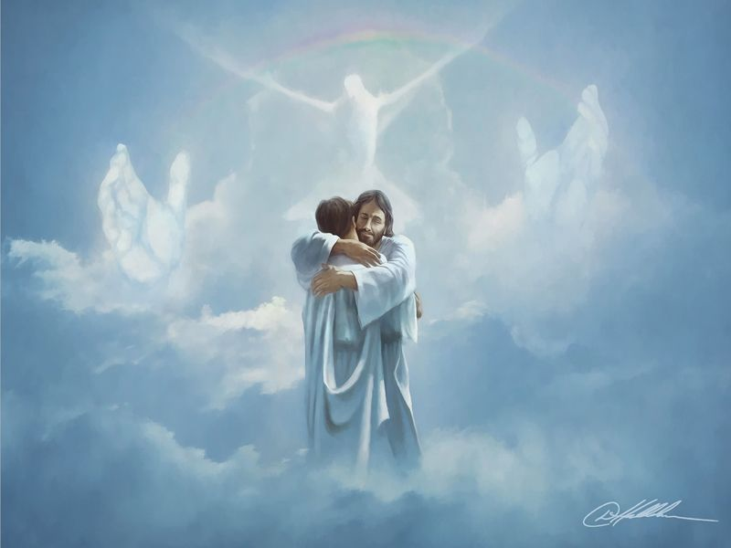
La vida perdurable
Notes:
1. Los creyentes serán llevados por Cristo para estar con Él para siempre.
La Biblia nos enseña que, al final, los creyentes serán recibidos por Cristo para vivir eternamente con él.
Mateo 25:34;46 Y entonces el Rey dirá a los de su derecha: “Vengan, benditos de mi Padre, y hereden el Reino preparado para ustedes desde la fundación del mundo” … los justos irán a la vida eterna.

Slide 31
¿Cómo será la vida eterna con Dios?
Notes:
2. ¿Cómo será la vida en el cielo con Dios?
Aunque Dios no nos revela todos los detalles sobre nuestro hogar eterno, nos da suficientes promesas para llenar nuestros corazones de esperanza y alegría. La Biblia lo describe como un lugar de gloria incomparable y gozo eterno.

Slide 32
Apocalipsis 21:1-4
Vi entonces un cielo nuevo y una tierra nueva, porque el primer cielo y la primera tierra habían dejado de existir, y el mar tampoco existía ya. 2 Vi también que la ciudad santa, la nueva Jerusalén, descendía del cielo, de Dios, ataviada como una novia que se adorna para su esposo. 3 Entonces oí que desde el trono salía una potente voz, la cual decía: «Aquí está el tabernáculo de Dios con los hombres. Él vivirá con ellos, y ellos serán su pueblo, y Dios mismo estará con ellos y será su Dios. 4 Dios enjugará las lágrimas de los ojos de ellos, y ya no habrá muerte, ni más llanto, ni lamento ni dolor; porque las primeras cosas habrán dejado de existir.
Notes:
Apocalipsis 21:1-4
Vi entonces un cielo nuevo y una tierra nueva, porque el primer cielo y la primera tierra habían dejado de existir, y el mar tampoco existía ya. 2 Vi también que la ciudad santa, la nueva Jerusalén, descendía del cielo, de Dios, ataviada como una novia que se adorna para su esposo. 3 Entonces oí que desde el trono salía una potente voz, la cual decía: «Aquí está el tabernáculo de Dios con los hombres. Él vivirá con ellos, y ellos serán su pueblo, y Dios mismo estará con ellos y será su Dios. 4 Dios enjugará las lágrimas de los ojos de ellos, y ya no habrá muerte, ni más llanto, ni lamento ni dolor; porque las primeras cosas habrán dejado de existir.

Slide 33
Por medio de la fe en Cristo,
tenemos la certeza de la salvación,
la vida eterna y un hogar preparado en el cielo donde estaremos para siempre con nuestro Salvador, gozando en su
presencia gloriosa.
Notes:
Por medio de la fe en Cristo, tenemos la certeza de la salvación, la vida eterna y un hogar preparado en el cielo. Será un lugar perfecto, libre de pecado y de todo sufrimiento, donde estaremos para siempre con nuestro Salvador, gozando de su presencia gloriosa.

Slide 34
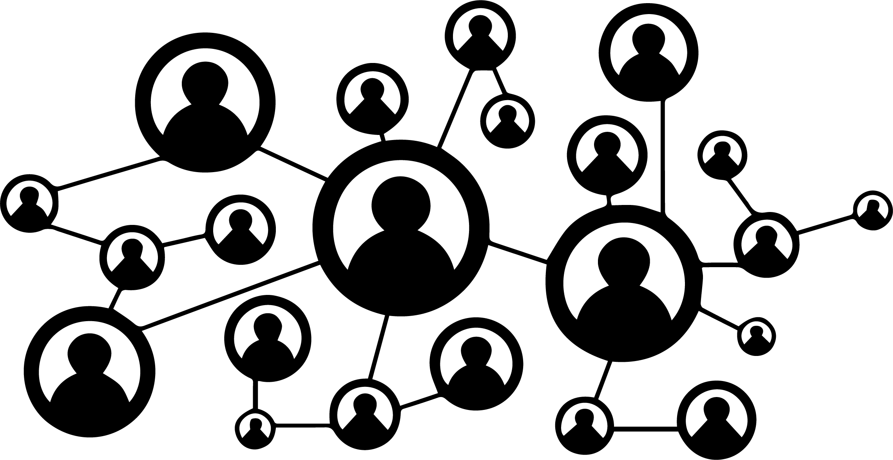
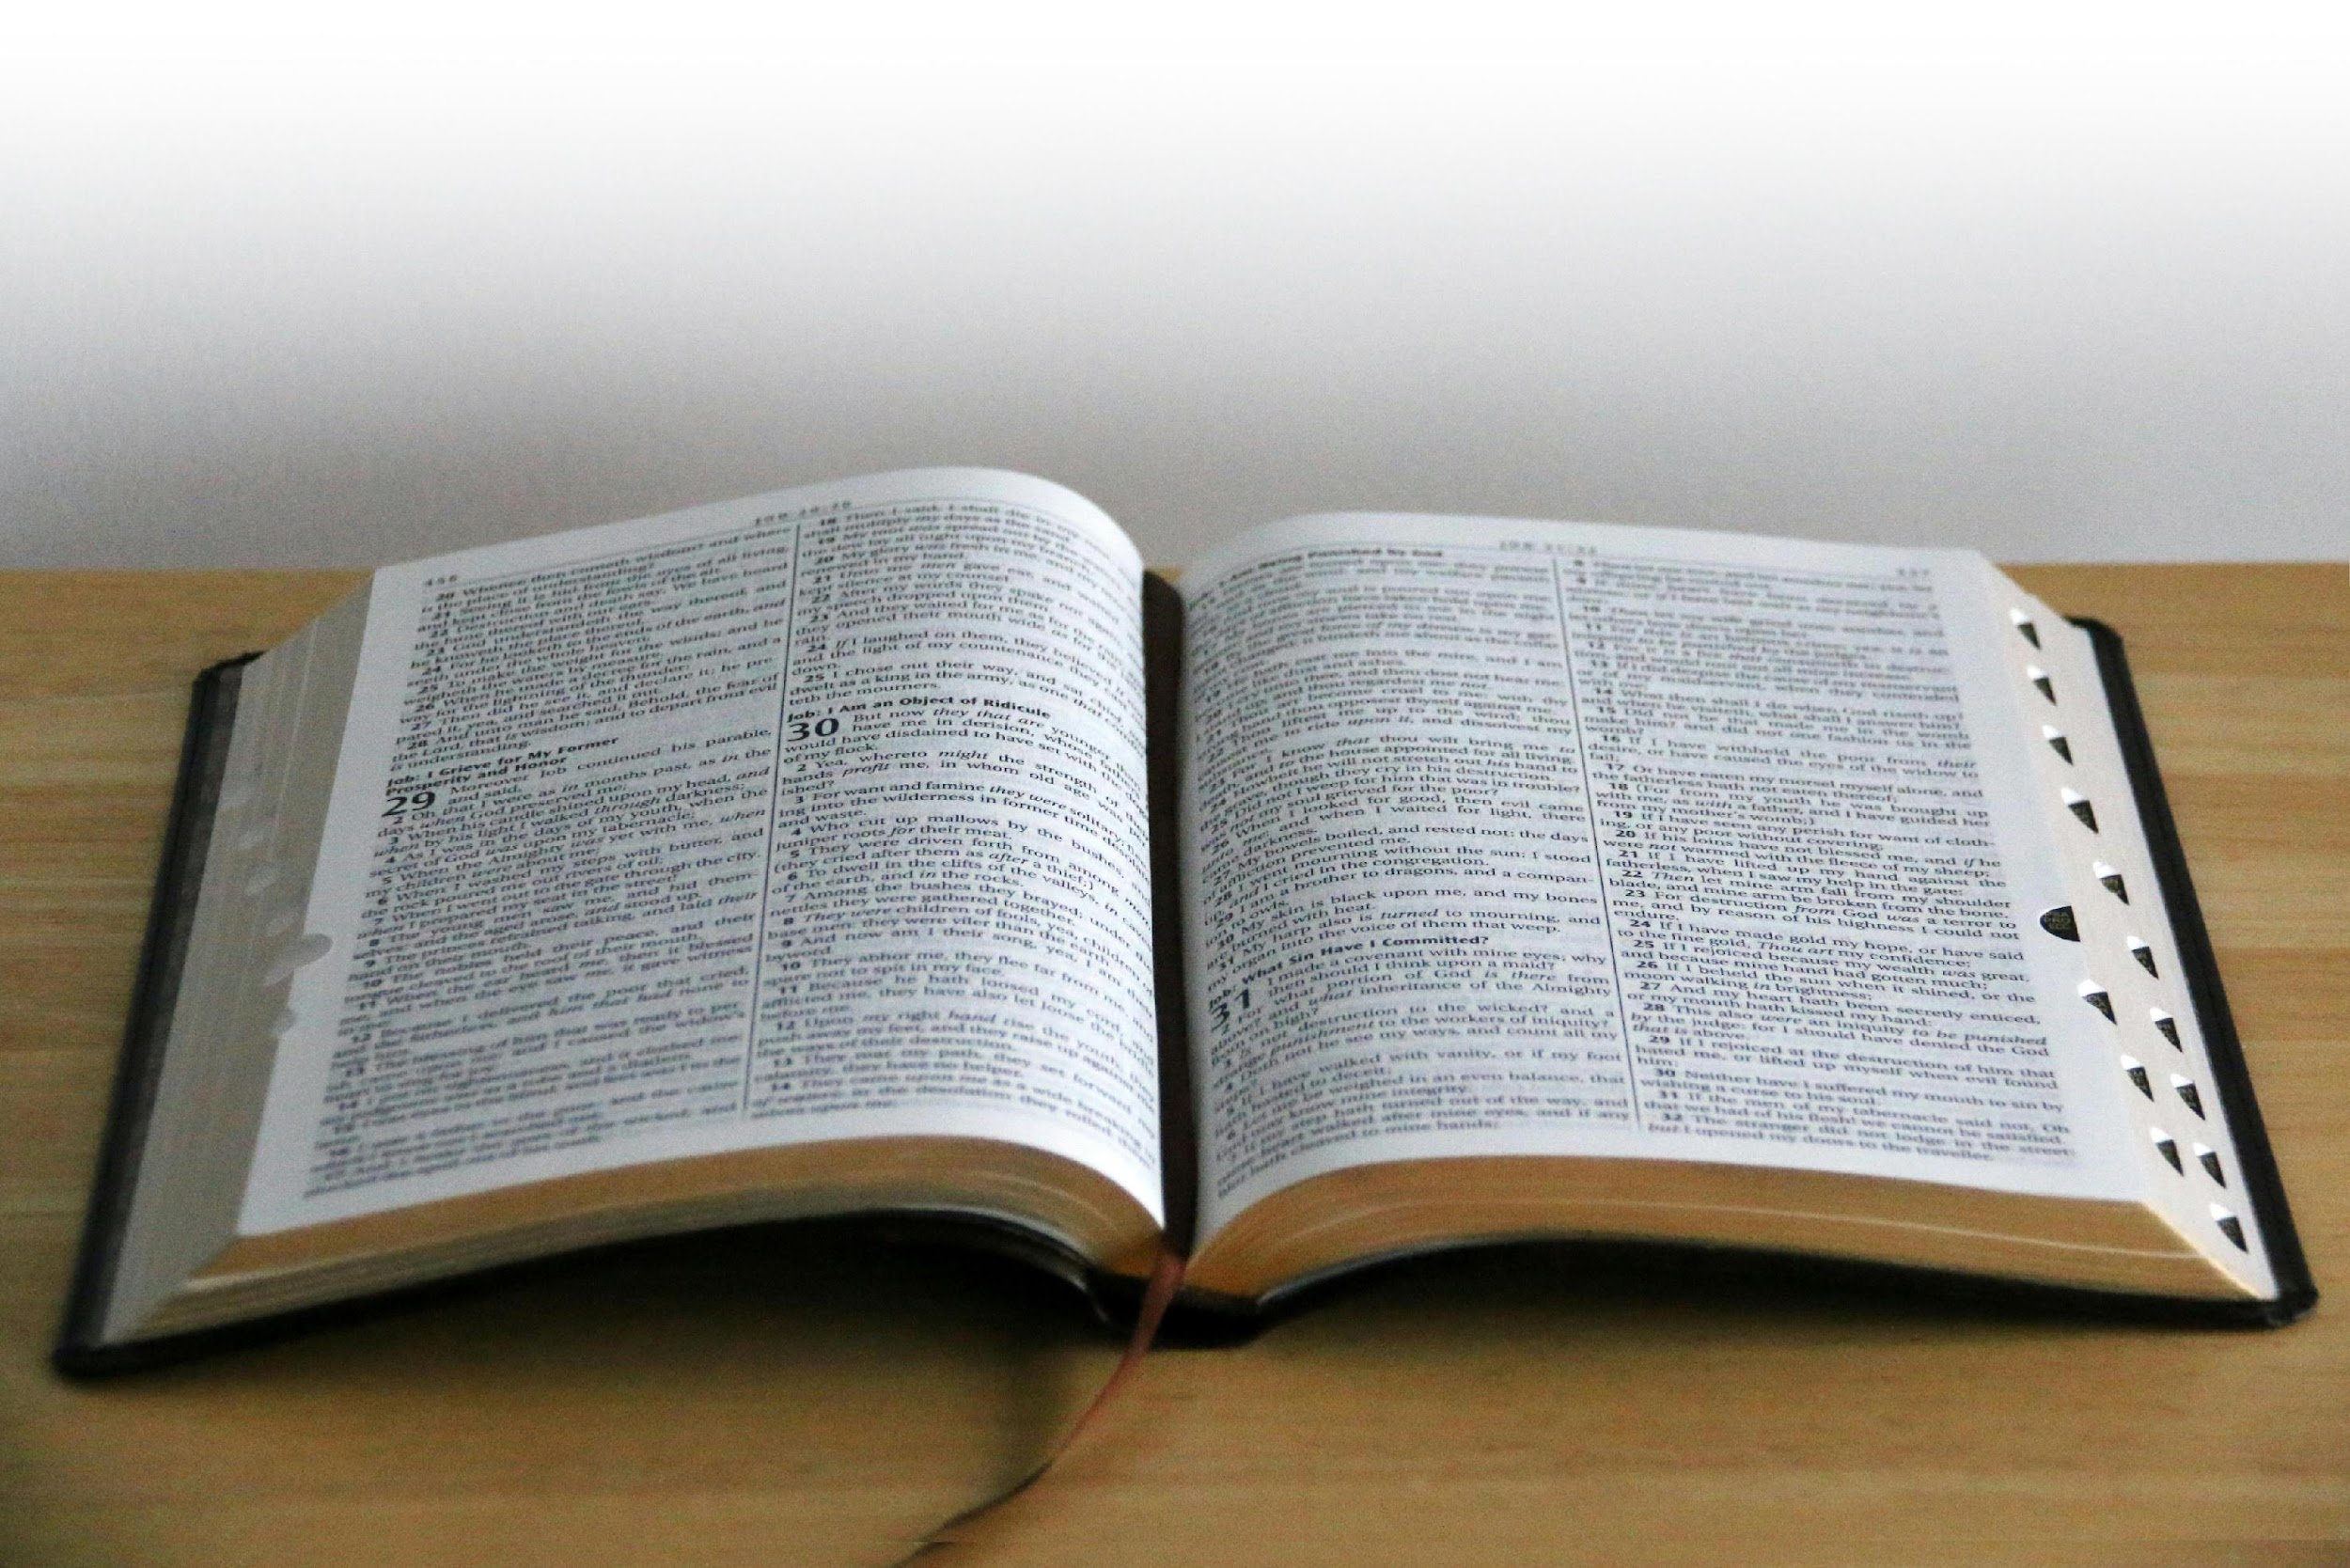
El propósito de
ACADEMIA CRISTO
Notes:
El propósito de Academia Cristo
Nos dedicamos a enseñar la Palabra de Dios, porque en ella el Espíritu Santo nos muestra nuestro pecado y nos revela la gracia de Jesucristo.
También ofrecemos capacitación para cumplir la Gran Comisión de Jesucristo (Vayan y hagan discípulos de todas las naciones), ayudándoles a crecer en el conocimiento de la Biblia y enseñándoles cómo compartir la Palabra con otros.

Slide 35


Quiero hacer un grupo de estudio
de la Palabra
Notes:
Diapositiva: “Quiero hacer un grupo de estudio de la Palabra”
¡Gloria a Dios! Deseamos ayudarte. Tenemos un programa para los que desean compartir la Palabra de Dios. Se llama: Nivel Sembrador. En este nivel siguen estudiando con nosotros y reciben apoyo de un consejero para empezar un Grupo Sembrador
Un Grupo Sembrador es un grupo de personas que estudian la Palabra, oran, y comparten la fe, alabando juntos al Señor.
Si desea plantar un Grupo Sembrador, informe a su profesor o a cualquier de nuestros asesores.

Slide 36
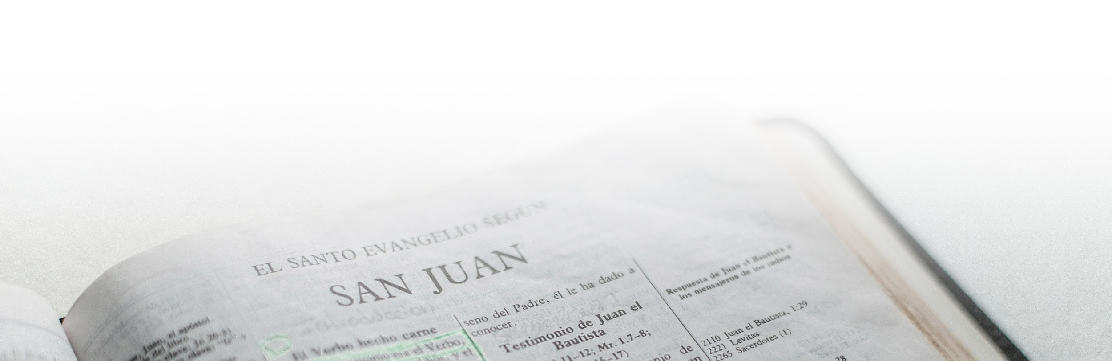
¿Te interesa descubrir si compartimos
las mismas creencias?
“Pero no ruego solamente por éstos, sino también por los que han de creer en mí por la palabra de ellos, 21 para que todos sean uno; como tú, oh Padre, en mí, y yo en ti, que también ellos sean uno en nosotros; para que el mundo crea que tú me enviaste (Juan 17:20-21).
Notes:
2. ¿Te gustaría saber si compartimos las mismas creencias?
Jesús oró por la unidad de sus seguidores (Juan 17:20-21), y Dios desea que nos unamos a quienes comparten nuestra fe. Esa unidad se fortalece al estudiar juntos la Palabra de Dios.
Si, al aprender con nosotros, notas que crees lo mismo que enseñamos y deseas unirte, háznoslo saber.
Al final de Nivel Discipulado, todos los estudiantes tienen la oportunidad de revisar lo aprendido con un profesor para confirmar si compartimos la misma doctrina.
Si en cualquier momento tienes preguntas, no dudes en contactarnos.

Slide 37
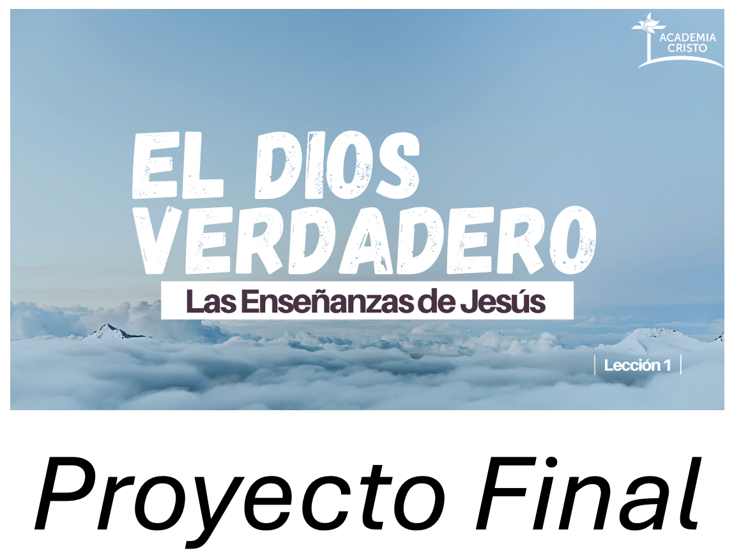
Notes:
2. El Proyecto Final
¿En qué consiste el Proyecto Final?
El proyecto final consiste en un examen escrito con preguntas relacionadas con cada lección de este curso. No es una prueba para determinar tu nivel de conocimiento, sino una oportunidad para reflexionar sobre lo que has aprendido en clase. También en un momento para plantearle al profesor cualquier pregunta que aún tengas. Cuando el profesor revise tu proyecto final, buscará escuchar tu voz personal (no la voz de Google o Inteligencia Artificial). El profesor también desea ver si haces referencia a lo que hemos estudiado en clase, especialmente textos bíblicos.
Importancia del trabajo personal
El Proyecto Final debe ser propio, sincero y personal, mostrando cómo entiende y aplica lo aprendido. Debe estar escrito con tus propias palabras, aplicado a tu vida y contexto. Como dice 1 Pedro 3:15, deseamos que cada creyente esté “siempre listos para defenderse, con mansedumbre y respeto.” Puedes usar pasajes bíblicos u otras fuentes permitidas, citándolas correctamente. Si el proyecto parece copiado o generado por fuentes externas, deberá rehacerse con reflexión personal, buscando crecimiento espiritual genuino.
¿Cómo puedo desarrollar el Proyecto Final?
Existen varias opciones para realizar el proyecto. 1. Descargar el documento en formato Word, responder en el computador o celular y enviarlo al profesor. 2. Imprimir el documento en formato PDF, escribir las respuestas a mano, tomar fotos y enviarlas al profesor. 3. Escribir las preguntas y respuestas a mano en un cuaderno, tomar fotos y enviarlas al profesor. 4. Coordinar una entrevista con el profesor para presentar las respuestas oralmente.
¿Cómo puedo entregar el Proyecto al profesor?
Puede enviarlo a su WhatsApp personal o a su correo electrónico.
¿Cuál es la fecha límite para entregar el Proyecto?
Tiene hasta 14 días después de la última clase.
¿Qué hago si no sé la respuesta?
Puede consultar sus apuntes, los videos de las tareas o las grabaciones de las clases. Además, siempre puede preguntar al profesor si tiene dudas.

Slide 38

Tarea
en el grupo de WhatsApp
Notes:
TAREA PARA LA LECCIÓN 9
1. Ver el siguiente video breve de instrucción: https://www.youtube.com/watch?v=CrDvD2lk3po
2. Leer Mateo 25:31-46
3. Reflexionar y responder
Haz una lista de los acontecimientos que sucederán en el día de Juicio.
¿En qué se diferencia el juicio que sucede en el momento de nuestra muerte del juicio del Día del Juicio? (Hebreos 9:27)
¿Por qué el día de juicio no es un motivo de miedo para los creyentes?

Slide 39
Oración o bendición
Notes:
Señor nuestro Dios, te damos gracias de todo corazón por la certeza que nos das en tu Palabra. Gracias porque, en Cristo, tenemos el perdón completo de nuestros pecados, la promesa de la resurrección gloriosa y la esperanza segura de la vida eterna contigo. Fortalece nuestra fe cada día, para que no dudemos de tus promesas, sino que vivamos con confianza, gozo y gratitud. Ayúdanos a recordar que todo lo que tenemos es por tu gracia y no por nuestras obras, y que nuestra salvación está segura en Jesús.
Al despedirnos hoy, te pedimos que sigas guiándonos por medio de tu Espíritu Santo. Ayúdanos a llevar estas verdades en nuestros corazones, a compartirlas con otros, y a vivir cada día con la mirada puesta en nuestro hogar eterno contigo. A ti sea toda la gloria, la honra y la alabanza, ahora y por siempre. En el nombre de nuestro Salvador Jesucristo, oramos. Amén.

Slide 40
ACADEMIA
CRISTO

